Slide 1
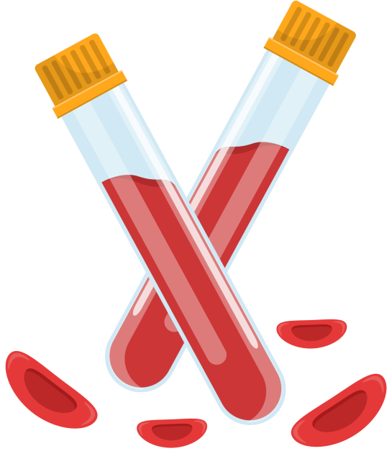
Bài 33
MÔI TRƯỜNG TRONG CƠ THỂ VÀ HỆ BÀI TIẾT Ở NGƯỜI

Slide 2
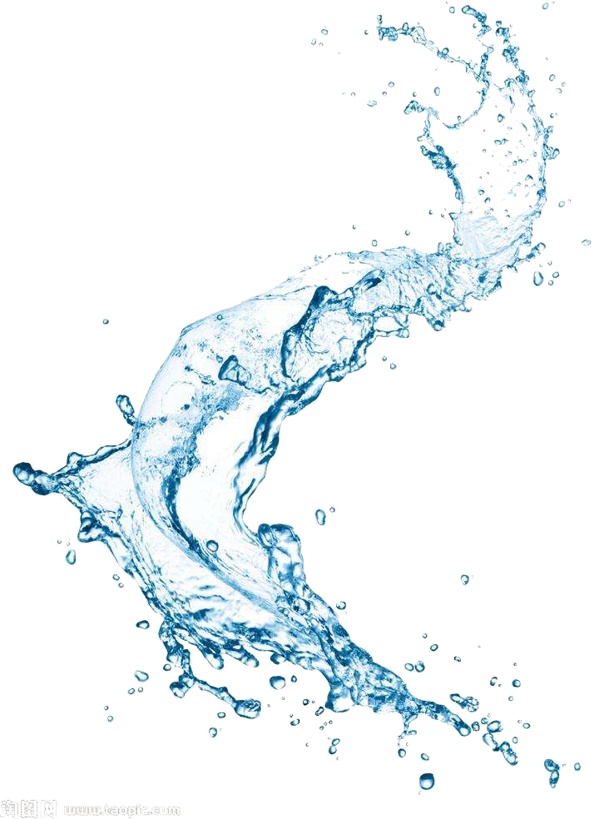
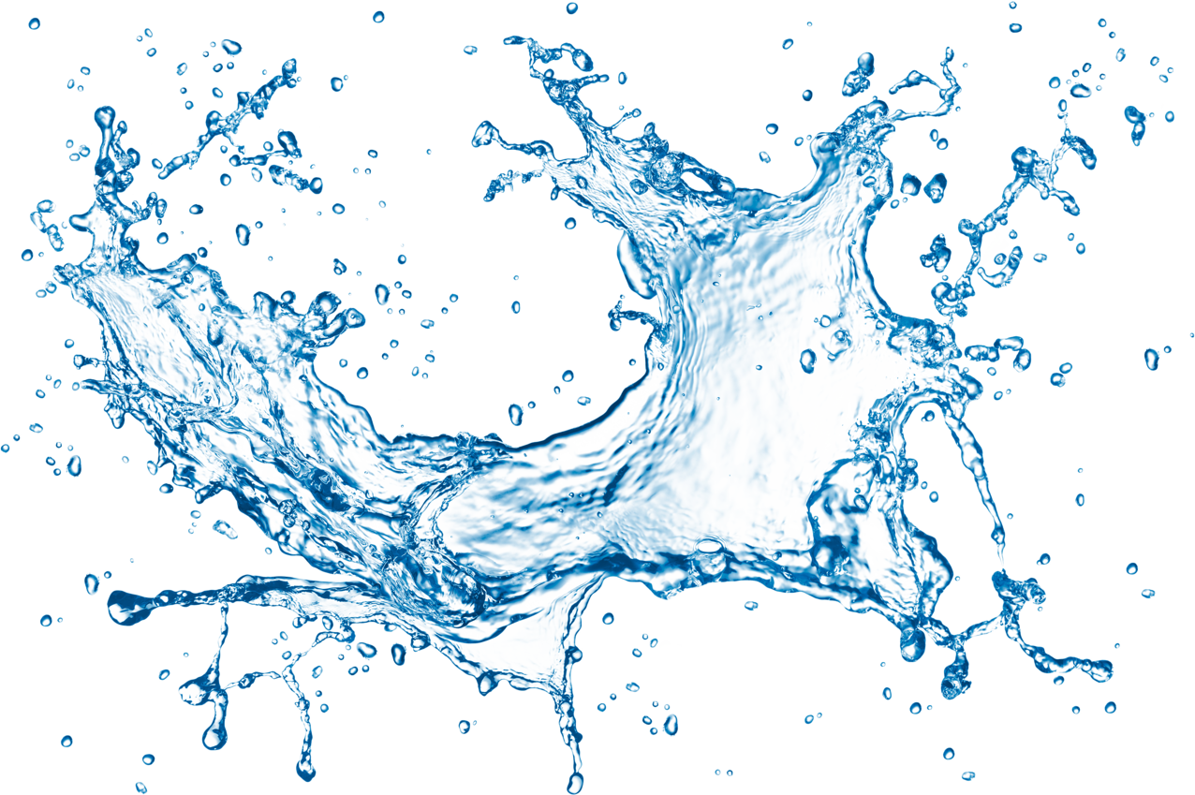
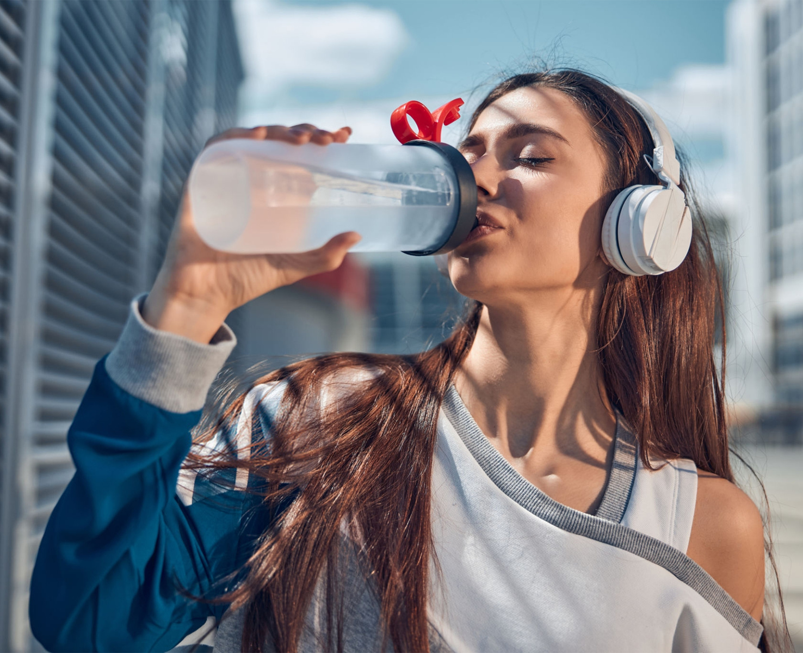
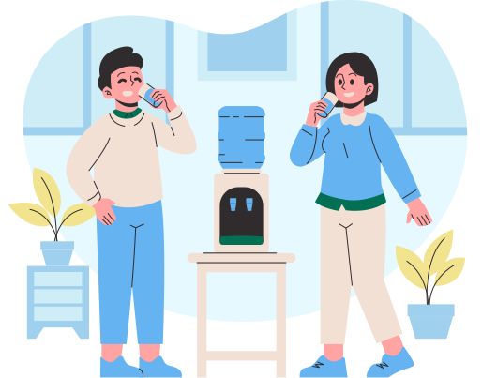
Tại sao cần bổ sung nước trong quá trình luyện tập thể dục thể thao?

Slide 3
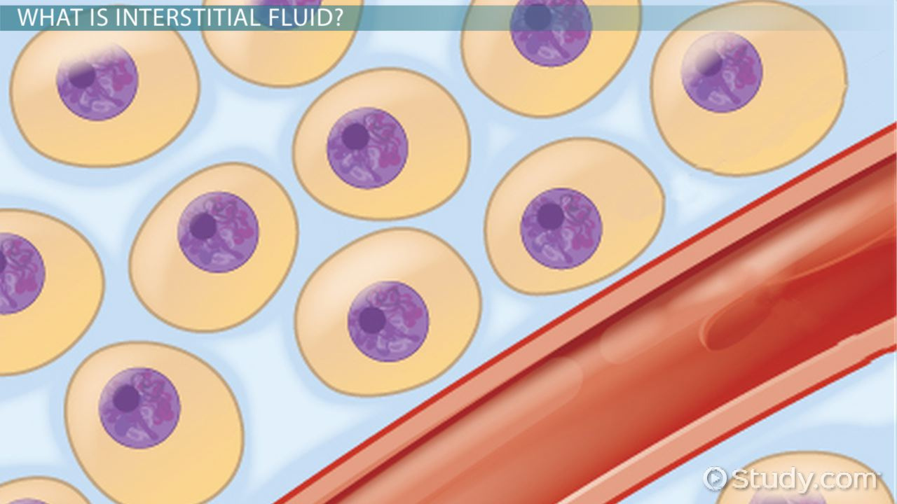
I. MÔI TRƯỜNG TRONG CƠ THỂ
1. Khái niệm môi trường trong cơ thể
Quan sát hình và nêu các thành phần của môi trường trong cơ thể.
Tế bào
Mạch máu
Khoảng gian bào

Slide 4
I. MÔI TRƯỜNG TRONG CƠ THỂ
1. Khái niệm môi trường trong cơ thể
Quan sát hình và nêu các thành phần của môi trường trong cơ thể.
Môi trường trong cơ thể bao gồm máu, dịch mô (dịch giữa các tế bào) và dịch bạch huyết

Slide 5
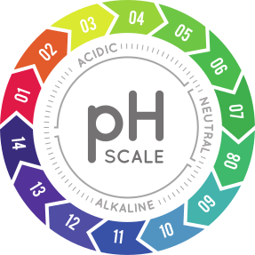
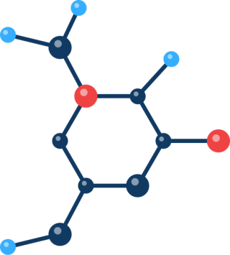
I. MÔI TRƯỜNG TRONG CƠ THỂ
1. Khái niệm môi trường trong cơ thể
Quan sát hình và nêu các thành phần của môi trường trong cơ thể.
Những điều kiện vật lí, hoá học của môi trường trong gồm: nhiệt độ, huyết áp, pH, thành phần chất tan,... dao động quanh một giá trị nhất định gọi là cân bằng môi trường trong cơ thể.

Slide 6
I. MÔI TRƯỜNG TRONG CƠ THỂ
1. Khái niệm môi trường trong cơ thể
Cho biết trường hợp nào dưới đây có chỉ số môi trường trong mất cân bằng
Trường hợp | Chỉ số môi trường trong | GT đo được | Ngưỡng GT ở người trưởng thành bình thường
1 | Thân nhiệt (độ C) | 39.5 | 36 - 37.5 (BYT, 2008)
2 | Nồng độ Zn trong máu (umol/L) | 16.5 | 9.2 - 18.4 (BYT, 2018)

Slide 7
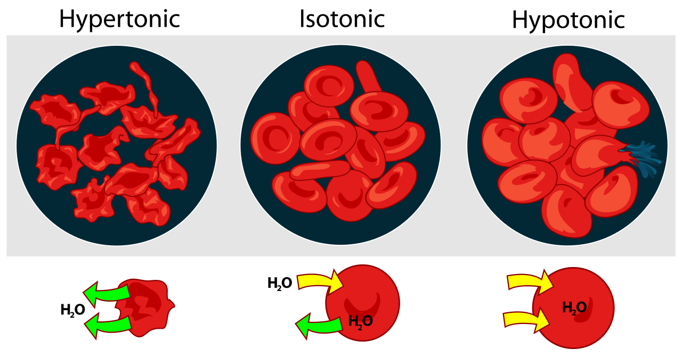
2. Vai trò của sự duy trì ổn định môi trường trong cơ thể
I. MÔI TRƯỜNG TRONG CƠ THỂ
Từ kết quả thí nghiệm thể hiện ở hình, cho biết ảnh hưởng của thành phần môi trường trong đến hoạt động của tế bào, vai trò của môi trường trong cơ thể

Slide 8
2. Vai trò của sự duy trì ổn định môi trường trong cơ thể
I. MÔI TRƯỜNG TRONG CƠ THỂ
Thành phần, tính chất của môi trường trong được duy trì ổn định sẽ đảm bảo cho tế bào hoạt động bình thường. Từ đó, các cơ quan, hệ cơ quan và cơ thể hoạt động bình thường.
Khi môi trường trong bị mất cân bằng sẽ gây nên sự rối loạn trong hoạt động của các tế bào và các cơ quan, gây nên bệnh, thậm chí gây ra tử vong.
Ví dụ: nếu hàm lượng glucose trong máu thường xuyên ở mức cao sẽ gây bệnh đái tháo đường; nếu hàm lượng uric acid trong máu thường xuyên ở mức cao sẽ gây bệnh gout.

Slide 9
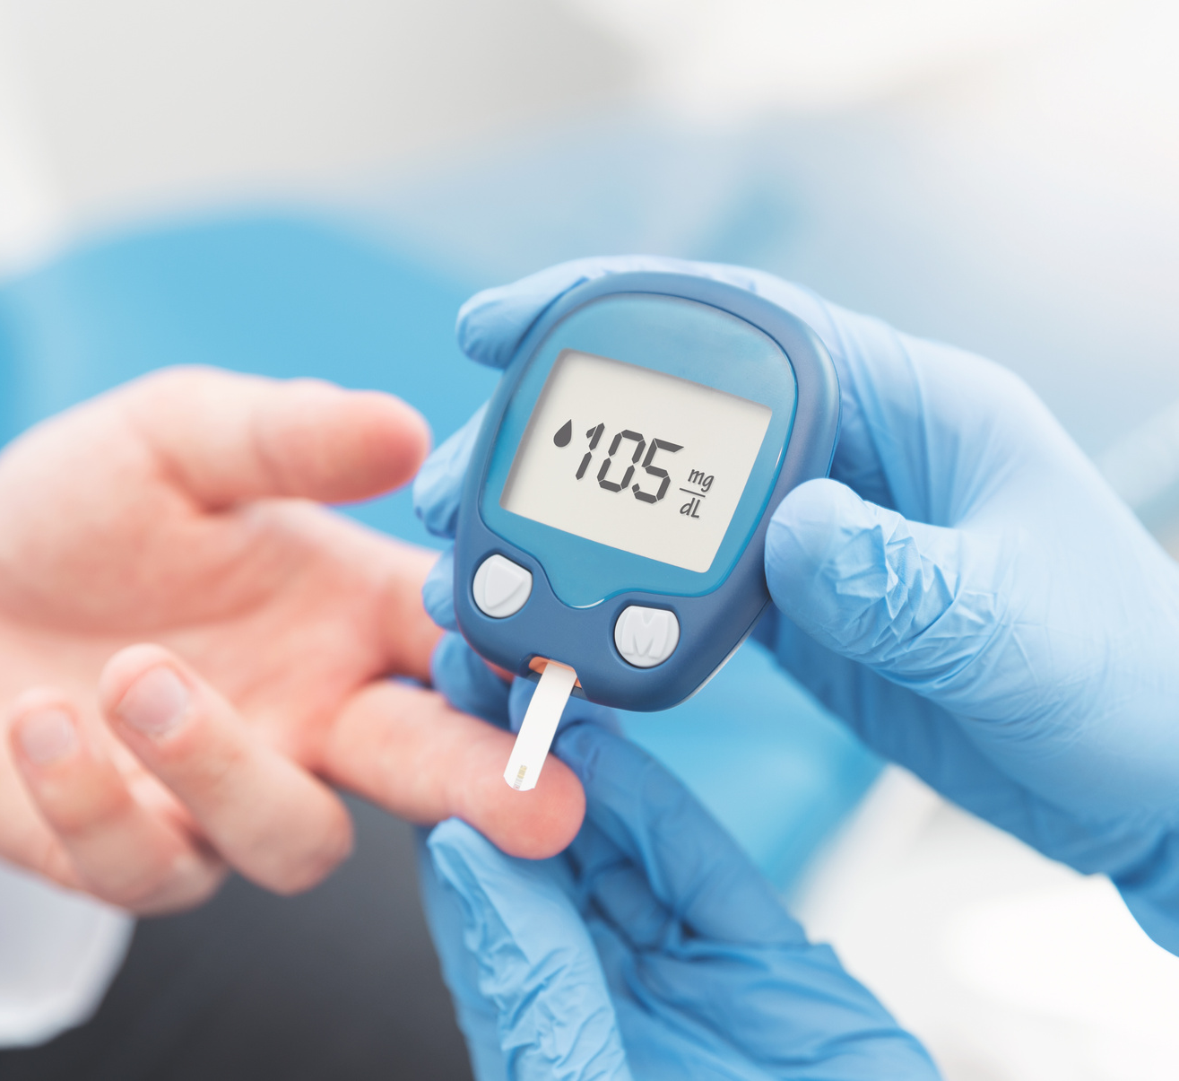
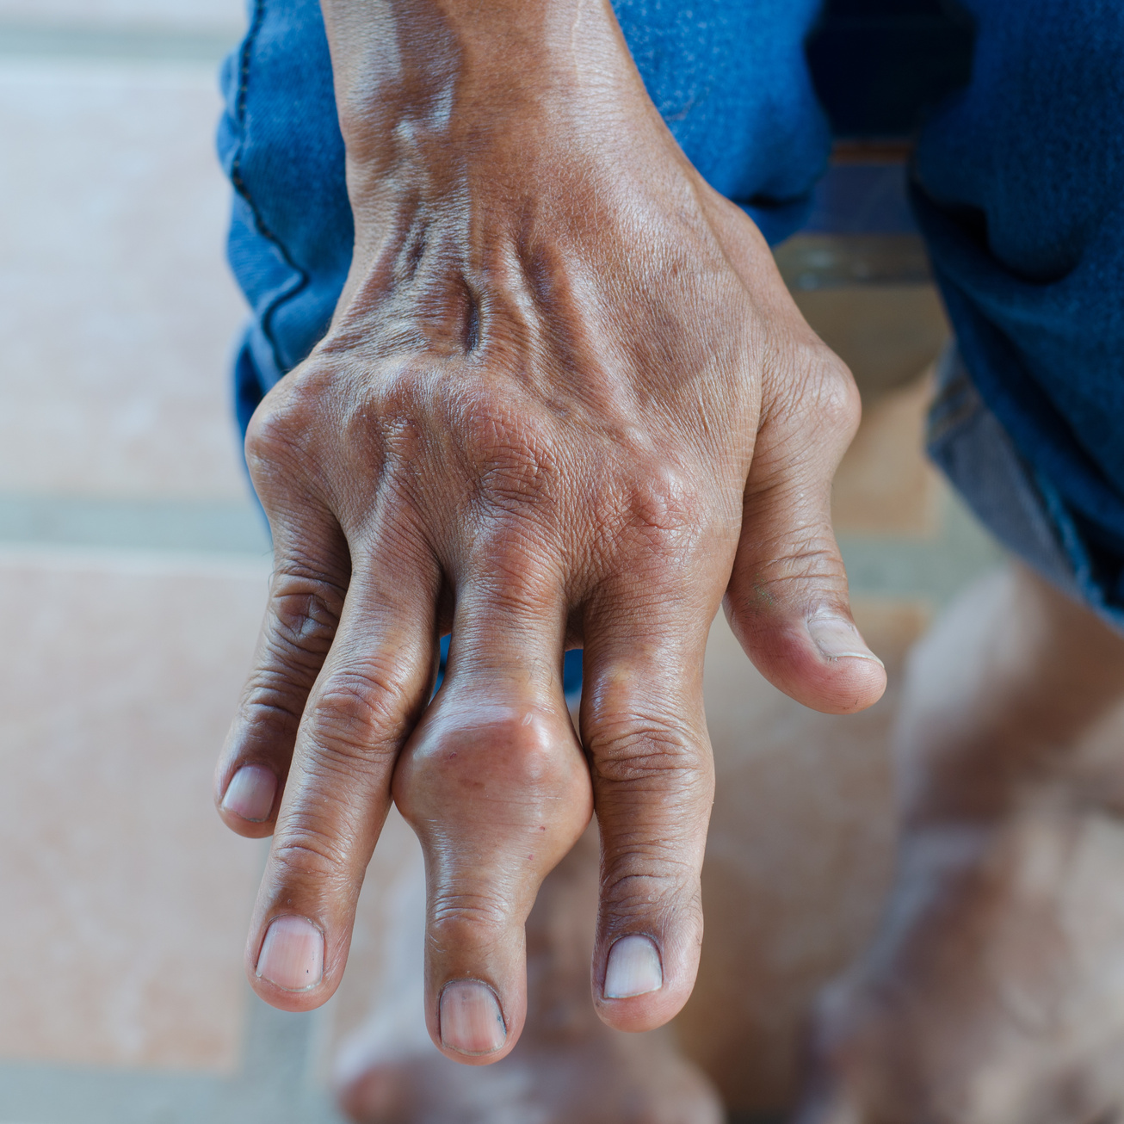
2. Vai trò của sự duy trì ổn định môi trường trong cơ thể
I. MÔI TRƯỜNG TRONG CƠ THỂ
Chỉ số đường huyết ở bệnh nhân ĐTĐ
Bệnh Gout

Slide 10
2. Vai trò của sự duy trì ổn định môi trường trong cơ thể
I. MÔI TRƯỜNG TRONG CƠ THỂ
Một người phụ nữ 28 tuổi có kết quả một số chỉ số xét nghiệm máu thể hiện ở bảng. Em hãy nhận xét về các chỉ số này. Theo em người này cần chú ý gì trong khẩu phần ăn?
Chỉ số | Kết quả XN | Ngưỡng GT ở người trưởng thành bình thường
Glucose (mmol/L) | 7.4 | 3.9 - 5.6 (BYT, 2020)
Acid Ủic (mg/dL) | 5.6 | Nam: 2.5 - 7.0 Nữ: 1.5 - 6.0 (ACR, 2020)

Slide 11
II. HỆ BÀI TIẾT
1. Chức năng của hệ bài tiết
Hãy cho biết các cơ quan, bộ phận nào trong cơ thể tham gia vào quá trình bài tiết?
Tham gia vào quá trình bài tiết của cơ thể gồm: Phổi, thận, gan và da.

Slide 12
II. HỆ BÀI TIẾT
1. Chức năng của hệ bài tiết
Dựa vào bảng, nêu vai trò của da, gan, phổi và thận trong bài tiết.
Cơ quan bài tiết | Sản phẩm
Da | Mồ hôi (Nước, Ure, Muối,...)
Gan | Sản phẩm khử chất độc và Bilirubin
Phổi | Khí CO2, hơi nước
Thận | Nước tiểu

Slide 13
II. HỆ BÀI TIẾT
1. Chức năng của hệ bài tiết
Vậy bài tiết là gì? Bài tiết có vai trò gì đối với hoạt động của cơ thể?

Slide 14
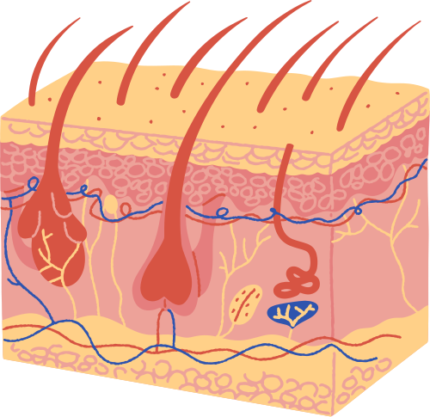
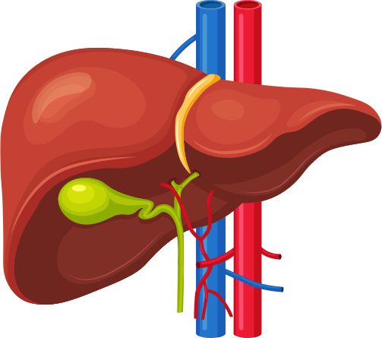
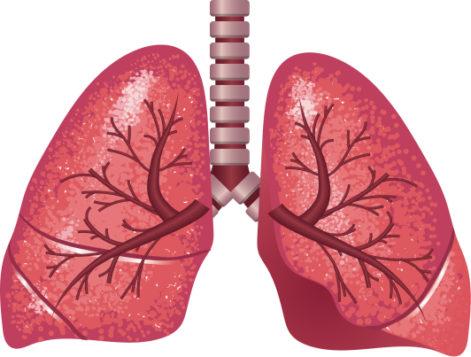
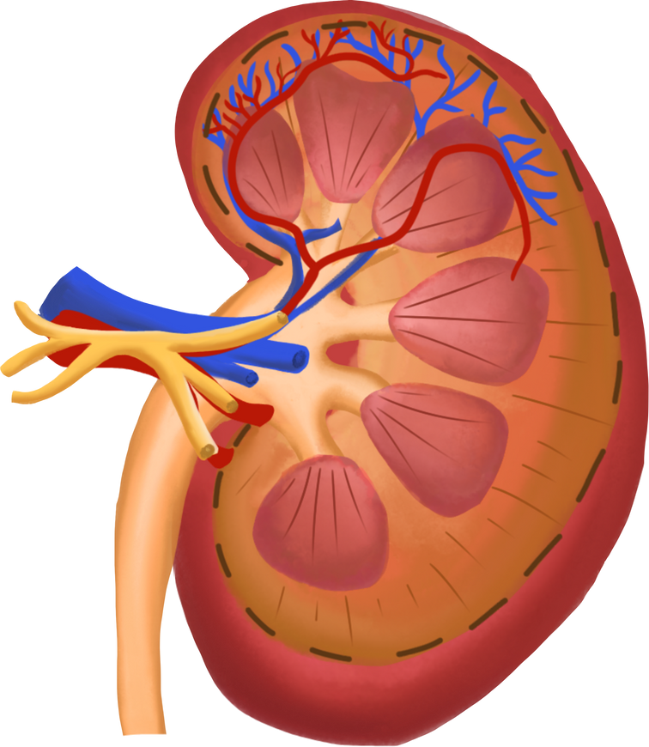
II. HỆ BÀI TIẾT
1. Chức năng của hệ bài tiết
- Bài tiết là quá trình lọc và thải các chất dư thừa, chất độc hại sinh ra do quá trình trao đổi chất của cơ thể.
- Hoạt động bài tiết đảm bảo ổn định môi trường trong cơ thể.

Slide 15
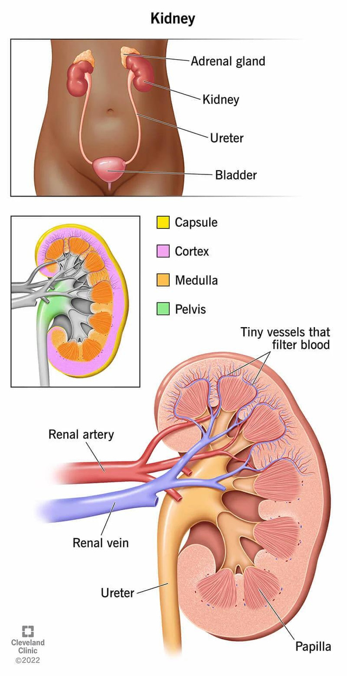
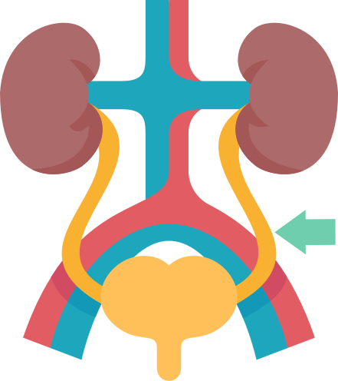
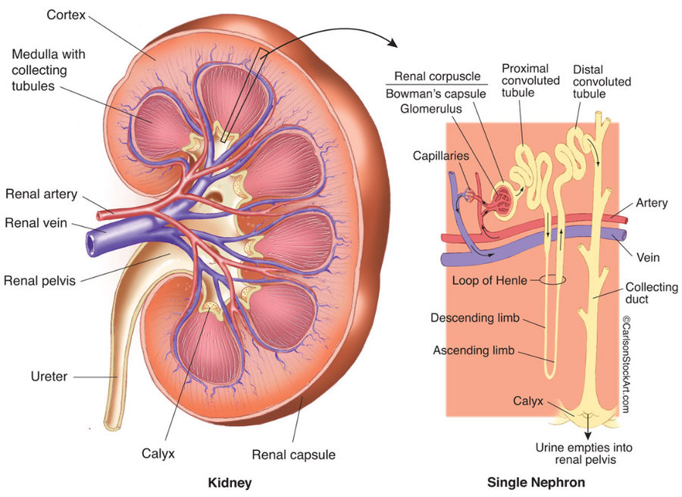
II. HỆ BÀI TIẾT
2. Cấu tạo của hệ bài tiết nước tiểu
Quan sát hình và cho biết:

Slide 16
II. HỆ BÀI TIẾT
2. Cấu tạo của hệ bài tiết nước tiểu
Hệ bài tiết nước tiểu bao gồm các cơ quan nào?

Slide 17
II. HỆ BÀI TIẾT
2. Cấu tạo của hệ bài tiết nước tiểu
- Hệ bài tiết nước tiểu bao gồm: 2 quả thận; 2 ống dẫn nước tiểu; 01 bóng đái(bàng quang); 01 ống đái

Slide 18
II. HỆ BÀI TIẾT
2. Cấu tạo của hệ bài tiết nước tiểu
Trong các cơ quan cấu tạo nên hệ bài tiết nước tiểu, bộ phận đóng vai trò quan trọng nhất là gì?

Slide 19
II. HỆ BÀI TIẾT
2. Cấu tạo của hệ bài tiết nước tiểu
- Trong thành phần cấu tạo nên hệ bài tiết nước tiểu, bộ phận đóng vai trò quan trọng nhất là 2 quả thận.

Slide 20
II. HỆ BÀI TIẾT
2. Cấu tạo của hệ bài tiết nước tiểu
Hãy cho biết thận có cấu tạo như thế nào?, đơn vị cấu tạo nên thận có tên là gì, cấu tạo của chúng?

Slide 21
II. HỆ BÀI TIẾT
2. Cấu tạo của hệ bài tiết nước tiểu
- Mỗi quả thận đều có hình hạt đậu bao gồm:
+ Miền vỏ và miền tủy, bể thận.
- Đơn vị cấu tạo nên thận là các nephron. Mỗi Nephron gồm: cầu thận, ống lượn gần, quai Henle, ống lượn xa, ống góp.

Slide 22
II. HỆ BÀI TIẾT
2. Cấu tạo của hệ bài tiết nước tiểu
Quá trình hình thành nước tiểu diễn ra ở các nephron như thế nào?

Slide 23
II. HỆ BÀI TIẾT
2. Cấu tạo của hệ bài tiết nước tiểu
- Quá trình hình thành nước tiểu diễn ra ở các nephron : Máu chảy qua cầu thận tạo nước tiểu đầu, đi vào ống lượn gần, quai Henle, ống lượn xa tạo nước tiểu chính thức.

Slide 24
II. HỆ BÀI TIẾT
2. Cấu tạo của hệ bài tiết nước tiểu
Nước tiểu chính thức sau khi tạo thành sẽ di chuyển như thế nào?

Slide 25
II. HỆ BÀI TIẾT
2. Cấu tạo của hệ bài tiết nước tiểu
- Sau khi được hình thành nước tiểu chính thức sẽ đổ vào bể thận, qua ống dẫn nước tiểu đổ vào bóng đái và thải ra ngoài qua ống đái

Slide 26
II. HỆ BÀI TIẾT
3. Một số bệnh liên quan đến hệ bài tiết nước tiểu
Nêu tên, nguyên nhân một số bệnh về hệ bài tiết nước tiểu mà em biết
. Có nhiều nguyên nhân dẫn đến bệnh về hệ bài tiết nước tiểu.
. Nhiều mầm bệnh (virus, vi khuẩn, nấm,...) gây viêm thận, viêm đường tiết niệu.
. Uống ít nước, tác dụng phụ của một số loại thuốc có thể gây lắng đọng, kết tủa muối calcium trong thận và đường tiết niệu, gây sỏi thận, sỏi đường tiết niệu.
. Biến chứng của bệnh đái tháo đường, cao huyết áp, tổn thương thận do một số loại thuốc, chất độc hoặc viêm thận có thể dẫn đến suy thận.

Slide 27
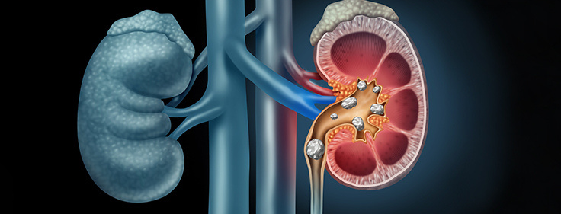
II. HỆ BÀI TIẾT
3. Một số bệnh liên quan đến hệ bài tiết nước tiểu
Nêu tên, nguyên nhân một số bệnh về hệ bài tiết nước tiểu mà em biết

Slide 28
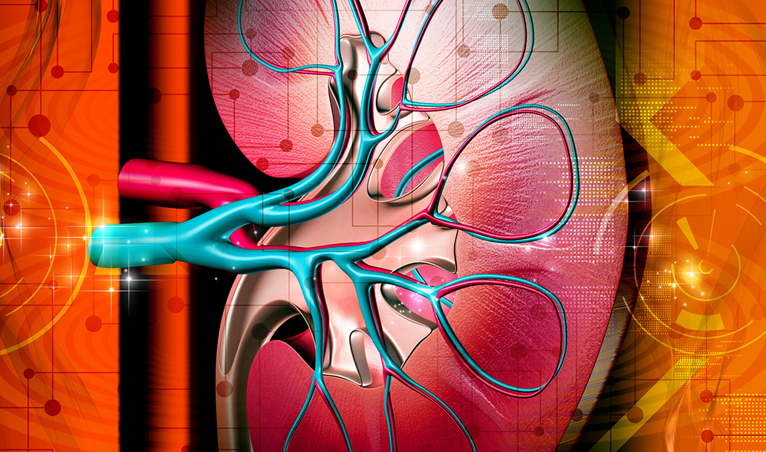
II. HỆ BÀI TIẾT
3. Một số bệnh liên quan đến hệ bài tiết nước tiểu
Nêu tên, nguyên nhân một số bệnh về hệ bài tiết nước tiểu mà em biết
Suy thận do tăng huyết áp
Suy thận do đái tháo đường
Viêm cầu thận,...

Slide 29
II. HỆ BÀI TIẾT
3. Một số bệnh liên quan đến hệ bài tiết nước tiểu
Vì sao nhịn tiểu lại là thói quen gây hại cho hệ bài tiết?
Nhịn tiểu lại là thói quen gây hại cho hệ bài tiết vì:
- Nhịn tiểu làm bàng quang bị giãn ra, các cơ vòng bên ngoài cũng bị kéo căng dẫn đến khả năng giữ nước tiểu của bàng quang bị hạn chế, mất khả năng kiểm soát các cơ vòng ngoài bàng quang khiến nước tiểu rò rỉ.
- Nhịn tiểu có thể gây bí tiểu, thậm chí, trong tình huống nghiêm trọng khi nước tiểu ứ đọng ở bàng quang có thể chảy ngược vào thận.
→ Nhịn tiểu dẫn đến những hệ quả là khởi nguồn cho một chuỗi các bệnh lí tại thận và ngoài thận như nhiễm khuẩn đường tiết niệu, viêm bàng quang kẽ, sỏi thận, suy thận,…

Slide 30
II. HỆ BÀI TIẾT
3. Một số bệnh liên quan đến hệ bài tiết nước tiểu
Thực hiện dự án điều tra số người bị bệnh liên quan đến hệ bài tiết nước tiểu ở địa phương em theo các bước điều tra ở bài 28, trang 135.
Đáp án

Slide 31
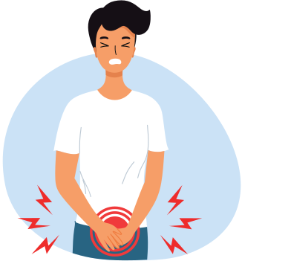
II. HỆ BÀI TIẾT
3. Một số bệnh liên quan đến hệ bài tiết nước tiểu
Vì vậy, để phòng bệnh về hệ bài tiết, mỗi người cần thực hiện chế độ dinh dưỡng, lối sống lành mạnh
Ví dụ: uống đủ nước, hạn chế thức ăn chế biến sẵn chứa nhiều muối, hạn chế uống nước giải khát có gas, vận động thể lực phù hợp, không tự ý uống thuốc, không nhịn tiểu. Ngoài ra, cần đảm bảo môi trường sống sạch sẽ, tránh tiếp xúc với các mầm bệnh.

Slide 32
II. HỆ BÀI TIẾT
4. Một số thành tựu trong chữa bệnh liên quan đến thận
Khi cả hai thận của một bệnh nhân không đáp ứng được chức năng lọc máu để thải các chất độc, chất thừa ra khỏi cơ thể thì được gọi là suy thận giai đoạn cuối. Khi đó bệnh nhân vẫn có thể sống được nhờ phương pháp chạy thận nhân tạo hay ghép thận.

Slide 33
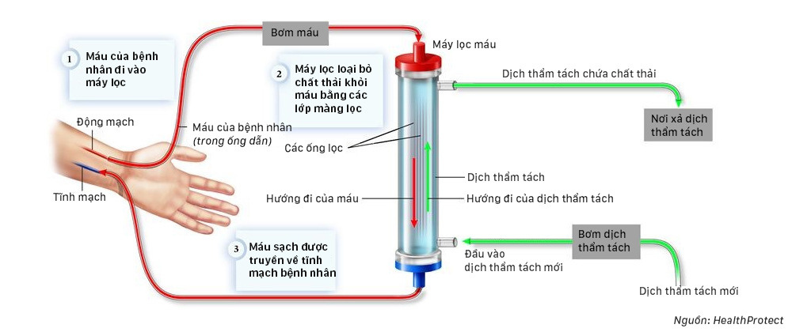
II. HỆ BÀI TIẾT
4. Một số thành tựu trong chữa bệnh liên quan đến thận
Quan sát hình và cho biết đường di chuyển của máu trong máy chạy thận nhân tạo.
Theo em, bộ phận nào của thận nhân tạo thực hiện chức năng của thận trong cơ thể?
- Đường di chuyển của máu trong máy chạy thận nhân tạo: Máu chưa lọc từ động mạch của cơ thể → Máy bơm máu → Máy lọc máu → Máy điều chỉnh áp lực → Máu đã được lọc được đưa trở lại tĩnh mạch của cơ thể.
- Bộ phận của thận nhân tạo thực hiện chức năng của thận trong cơ thể là máy lọc máu.

Slide 34
II. HỆ BÀI TIẾT
4. Một số thành tựu trong chữa bệnh liên quan đến thận
Quan sát hình và cho biết đường di chuyển của máu trong máy chạy thận nhân tạo.
Theo em, bộ phận nào của thận nhân tạo thực hiện chức năng của thận trong cơ thể?
Máy bơm sẽ từ từ rút máu từ bệnh nhân ra ngoài, máu chảy qua máy lọc máu. Tại máy lọc máu, máu được loại bỏ chất thải, chất độc rồi được đưa trở lại cơ thể.

Slide 35
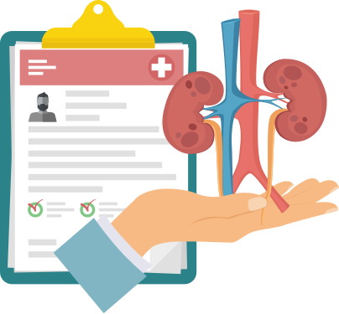
II. HỆ BÀI TIẾT
4. Một số thành tựu trong chữa bệnh liên quan đến thận
Ghép thận
Ghép thận là phương pháp ghép thêm một quả thận khoẻ mạnh cho người bệnh bị suy thận giai đoạn cuối, thận của người cho phải phù hợp với người nhận.

Slide 36
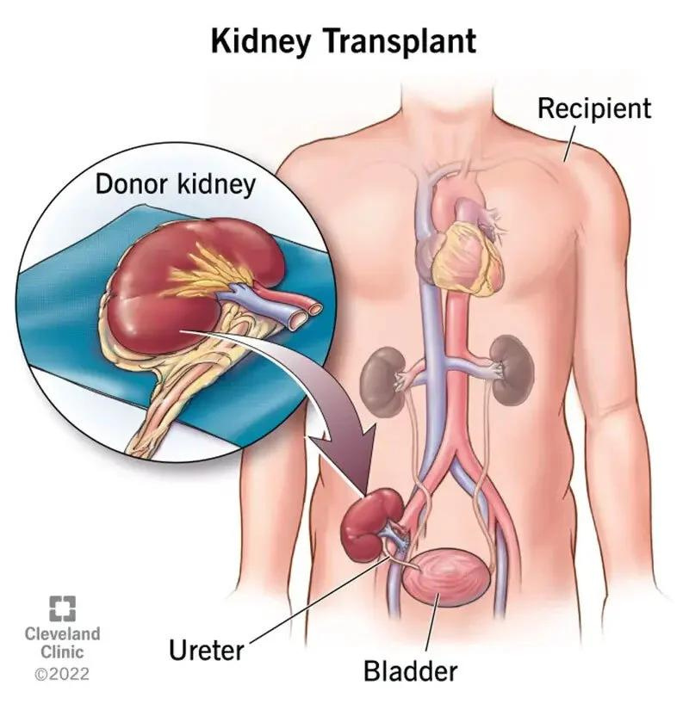
II. HỆ BÀI TIẾT
4. Một số thành tựu trong chữa bệnh liên quan đến thận
Câu hỏi
Giải thích vì sao ghép thận là một phương pháp điều trị có hiệu quả cao cho người bị suy thận giai đoạn cuối?

Slide 37
II. HỆ BÀI TIẾT
4. Một số thành tựu trong chữa bệnh liên quan đến thận
1. Giải thích tại sao không nên ăn quá nhiều muối, đường.
2. Tại sao luyện tập thể thao giúp tăng cường quá trình thải độc của cơ thể?
3. Nêu những biện pháp phòng tránh các bệnh liên quan đến hệ bài tiết mà gia đình em thường thực hiện. Theo em, gia đình em cần thực hiện thêm những biện pháp nào khác để bảo vệ hệ bài tiết?
Đáp án

Slide 38
Máu, dịch mô, dịch bạch huyết tạo thành môi trường trong cơ thể.
Tính chất lí, hoá của môi trường trong được duy trì ổn định, đảm bảo cho tế bào hoạt động bình thường từ đó đảm bảo hoạt động bình thường của các cơ quan, hệ cơ quan và cơ thể.
Bài tiết là quá trình thải chất dư thừa, chất cặn bã sinh ra do quá trình trao đổi chất của cơ thể.
Hệ bài tiết nước tiểu gồm thận, ống dẫn nước tiểu, bóng đái và ống đái. Thận gồm phần vỏ, phần tuỷ và bể thận. Đơn vị chức năng của thận là nephron. Một nephron gồm cầu thận, ống lượn gần, quai Henle, ống lượn xa và ống góp.

Slide 39
Để phòng bệnh về hệ bài tiết, cần thực hiện chế độ dinh dưỡng, lối sống lành mạnh, tránh tiếp xúc với mầm bệnh.
Khi cả hai thận không đáp ứng được chức năng lọc máu thì cần biện pháp điều trị thay thế thận như chạy thận nhân tạo hoặc ghép thận.

